Slide 1

Symphony i99 Sales Speech for SBC / Salesman

Slide 2

Greetings Message:
আসসালামু আলাইকুম স্যার, কেমন আছেন?
চাহিদা মোতাবেক Customer কে নিম্নোক্ত উপায়ে Communicate করুন-
স্যার, ৬,৯৯০ টাকায় AI Dual Back & 8MP Front ক্যা্মেরার হ্যান্ডসেটটি দেখতে পারেন।
স্যার Full Lamination 6.09” Incell Display’র SYMPHONY i99 হ্যান্ডসেটটি দেখতে পারেন।
Octa-Core Processor এর SYMPHONY i99 হ্যান্ডসেটটি Experience করতে পারেন।
CUSTOMER এর হাতে Symphony i99 হ্যান্ডসেটটি দিন, এবং তাকে ভালভাবে হাতে নিয়ে দেখতে দিন।
CUSTOMER কে এমন কিছু সুবিধার কথা বলুন, যেইটা হ্যান্ডসেট এর (BOX / PRICE CARD) এ লিখা নেই।
CUSTOMER এর চাহিদা জানার চেষ্টা করুন এবং চাহিদা অনুযায়ী তাকে SYMPHONY i99 এর সকল সুবিধা বলুন।

Slide 3


Key selling point of i99
Display:
স্যার SYMPHONY i99 হ্যান্ডসেটটির Display সূর্যের আলোতে ভালো দেখতে পারবেন (Outdoor Visibility) এবং Display লাইট বন্ধ থাকলে Display Basel দেখা যাবে না, কারন SYMPHONY i99 হ্যান্ডসেট এ Full Lamination & INCELL Display ব্যবহার করা হয়েছে।
IPS HD+ DISPLAY (1560*720) 282.2 PPI থাকার জন্য আপনি YOUTUBE এ HD VIDEO দেখতে পারবেন। প্রতিটি পার্শ্ব থেকে ক্লিয়ার দেখতে পারবেন।
PPI 282.2 এবং 16milion Color Support থাকার জন্য আপনি Video & Picture এ পাবেন ভালো Color & Sharpness.
এছাড়াও Games খেলার সময় আপনি পাবেন ৫ টি আঙ্গুল ব্যবহার এর সুযোগ, কারন SYMPHONY i99 এর Display 5 Finger Multi-Touch Supported
সমমূল্যে অন্য কোনও মোবাইল ব্রান্ড Full Lamination INCELL Display দিচ্ছে না।
Full lamination and In-cell in combined ensure clearer, more sharper images and texts which will ensure best viewing experience in this price range. Full lamination will also ensure better visibility in sunlight.
Full Lamination
Incell
Non Lamination
oncell

Slide 4


Key selling point of i99
Operating System:
SYMPHONY i99 হ্যান্ডসেট এ Updated operating system Android 10 ব্যবহার করা হয়েছে। এজন্য আপনি পাবেন Built-in Dark Mode এবং Dark Mode ব্যবহার এ আপনার হ্যান্ডসেট এর Interface হবে আরও আকর্ষণীয় । এছাড়াও আপনি পাচ্ছেন- (Smart Reply, Gesture Navigation, Privacy Controls, Location Controls, Security Updates, Family Link, Focus mode)
আপনি User Interface এ যে সকল সুবিধা গুলা পাচ্ছেন। (Long Screen-Shot, Screen Recorder, Smart Action, Smart Gestures, Split-Screen, bedtime mode and digital well being.)
Handy Device
SYMPHONY i99 হ্যান্ডসেটটি অনেক স্লিম (155.5*73*8.9mm) এবং Weight মাত্র ১৬২ গ্রাম। আপনি হ্যান্ডসেটটি খুব ভালভাবে গ্রিপ করতে পারবেন।
Performance:
SYMPHONY i99 হ্যান্ডসেট এ (Octa-core) প্রসেসর এর জন্য আপনি পাচ্ছেন স্মুথ গেমিং Experience এবং একই সাথে অনেক গুলো অ্যাপ্লিকেশন ব্যবহার করার সুবিধা। UNISOC SC9863A প্রসেসর টি কম চার্জ খরচ করে, এজন্য আপনি চার্জ ব্যাকআপ অনেক ভালো পাবেন।
Display 5 finger Multi-touch & 1.6Ghz OCTA-CORE এর জন্য আপনার গেমিং এবং অন্যান্য সকল কাজ হবে অনেক ফাস্ট।
2GB DDR4 RAM ১.৫ গুণ বেশি দ্রুত কাজ করতে পারবেন 2GB DDR3 RAM থেকে।

Slide 5

Key selling point of i99
Camera:
কাস্টমারের সাথে ছবি তুলুন এবং নিম্নোক্ত সুবিধা জানান-
(13MP Ai Main Shooter) ব্যাক ক্যামেরা যার Aperture f/1.9, বড় এপারচার এর জন্য অল্প আলোতে উজ্জ্বল ছবি ও দ্রুত ছবি তোলার অভিজ্ঞতা পাবেন।
2MP Depth Sensor এর জন্য আপনি DSLR / Portrait Mood এ (Detection record & Depth of field) Subject এবং Object কে আলাদা করে চমৎকার ছবি তুলতে পারবেন।
(8MP Front Camera) Aperture f/2.0 জন্য আপনি অল্প আলোতে Brighter Video Call করতে পারবেন এবং ফ্রন্ট ক্যামেরা তে পাবেন আরও প্রানবন্ত ও উজ্জ্বল ছবি তোলার অভিজ্ঞতা।
আপনি FULL HD (1080p) Video Record করতে পারবেন, যেখানে আছে ২০টির ও বেশি অপশন।
সাধারনত ৬৯৯০ টাকাতে অন্য হ্যান্ডসেট ব্রান্ড Depth Sensor (0.8MP/0.3MP VGA) ক্যামেরা দিয়ে থাকে।

Slide 6

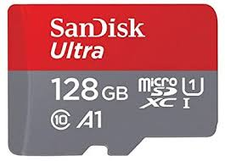
Key selling point of i99
Memory
RAM:
স্যার আপনি এই হ্যান্ডসেটিতে অনেক Applications ব্যবহার করতে পারবেন, এই হ্যান্ডসেটটিতে 2GB DDR4 RAM ব্যবহার করা হয়েছে। DDR4 RAM এর জন্যে Apps Processing/ Data Transfer speed অনেক দ্রুত করতে পারবেন ।
2GB DDR4 RAM ১.৫ গুণ বেশি দ্রুত কাজ করতে পারে 2GB DDR3 RAM থেকে।
ROM:
এছাড়া ও হ্যান্ডসেট এর নিজস্ব ড্যাটা ধারন ক্ষমতা 16GB যেখানে আপনার প্রয়োজনীয় তথ্য সংরক্ষন করতে পারবেন এবং আপনি চাইলে 128GB পর্যন্ত Expand করতে পারবেন।
SYMPHONY i99 হ্যান্ডসেটিতে একসাথে (Dual Sim+ External SD Card) ব্যবহার করার ।
সুযোগ রয়েছে।
পাশাপাশি (Dual VOLTE Supported) দুটি সিম কার্ডে আপনি একই সাথে 4G ব্যবহার করার সুবিধা পাবেন।

Slide 7

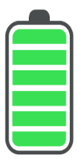
Key selling point of i99
Security:
SYMPHONY i99 হ্যান্ডসেটটিতে সিকিউরিটির জন্য Multi-functional Fingerprint Sensor এবং Face-unlock ব্যবহার করা হয়েছে। আপনি Fingerprint এ ৫ টি ফিঙ্গার যুক্ত করতে পারবেন। এছাড়াও Fingerprint দিয়ে আপনি ছবি তোলা সহ Swipe করে Notification Panel টি নিচে নামাতে পারবেন।
Battery:
স্যার আপনি SYMPHONY i99 হ্যান্ডসেটটি Full Charge করে ৩.৫ ঘণ্টা ভিডিও কল করতে পারবেন এবং ২১ ঘণ্টা Audio Call করতে পারবেন।
Full Charge করে হ্যান্ডসেটটি সারাদিন ব্যবহার করা যাবে কারন হ্যান্ডসেটটিতে আছে 3500mAh Li-Polymer Big Battery.
এই হ্যান্ডসেটটি (OTG Supported) Pendrive/Mouse/Keyboard ব্যবহার করতে পারবেন।

Slide 8



Operator Bundle Offer:
SYMPHONY i99 হ্যান্ডসেটিতে বাংলালিংক/গ্রামীন / রবি সিমকার্ড ব্যবহার করলে বিনামূল্যে পাবেন আকর্ষণীয় অফার ।
4GB+20MB free 4G data
[7 days validity]
12GB free data
1 GB per month
[7 days validity]
6GB free data
[7 days validity]

Slide 9
After Sales Service:
আমাদের সারা দেশে ৬৭ টি কাস্টমার সার্ভিস পয়েন্ট আছে। হ্যান্ডসেটিতে কোন সমস্যা হলে যে কোন কাস্টমার কেয়ার সার্ভিস পয়েন্ট থেকে সার্ভিস করে নিতে পারবেন ।
এছাড়াও হ্যান্ডসেটের জন্য ১ বছর এর Warranty এবং ব্যাটারি ও চার্জার এর জন্য ৬মাসের গ্যারান্টি পাচ্ছেন ।
Color Choice Option:
কাস্টমার যদি হ্যান্ডসেটটি নিতে আগ্রহী হয় তাহলে আপনার স্টকে থাকা কালার গুলো দেখান এবং বিক্রয় সম্পন্ন করুন।

Slide 10
ধন্যবাদ স্যার, আবার আসবেন।

Slide 11
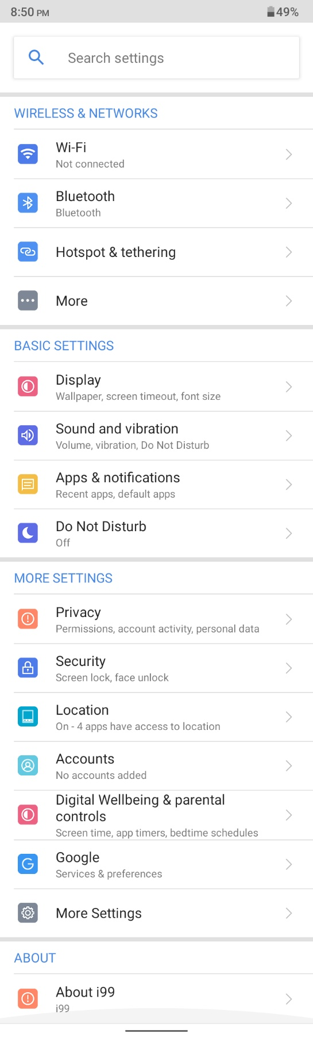
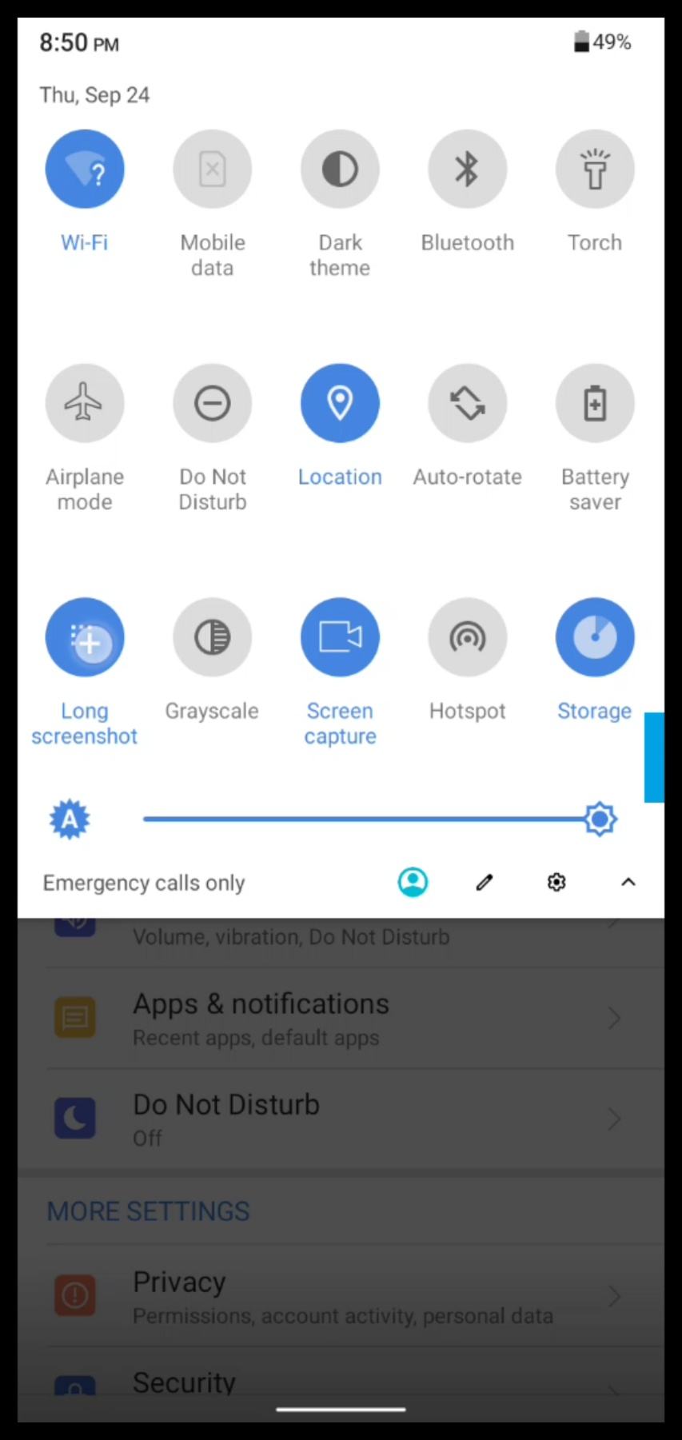
APENDIX
Long Screen-Shot যেভাবে করবেন ?
Notification Pannel এ গিয়ে Long Screen-Shot এর Logo তে প্রেস করুন।
ব্যবহার করুন Long Screen-Shot.

Slide 12
Screen Capture যেভাবে করবেন ?
Notification Pannel এ গিয়ে Screen Recorder এর Logo তে প্রেস করুন।
ব্যবহার করুন Screen Recorder.

Slide 13
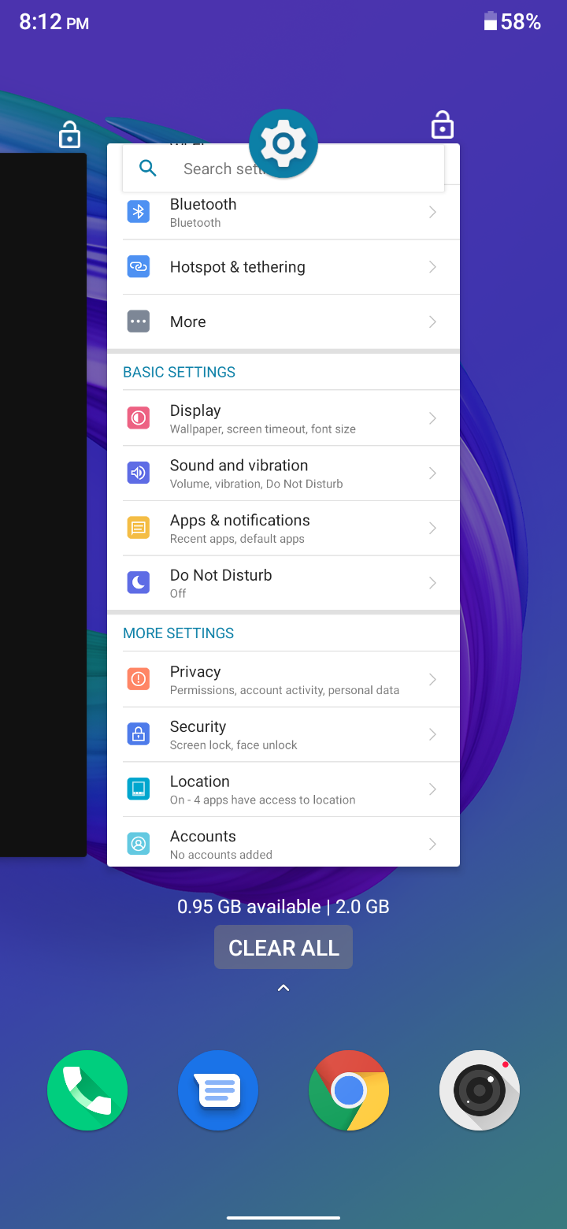
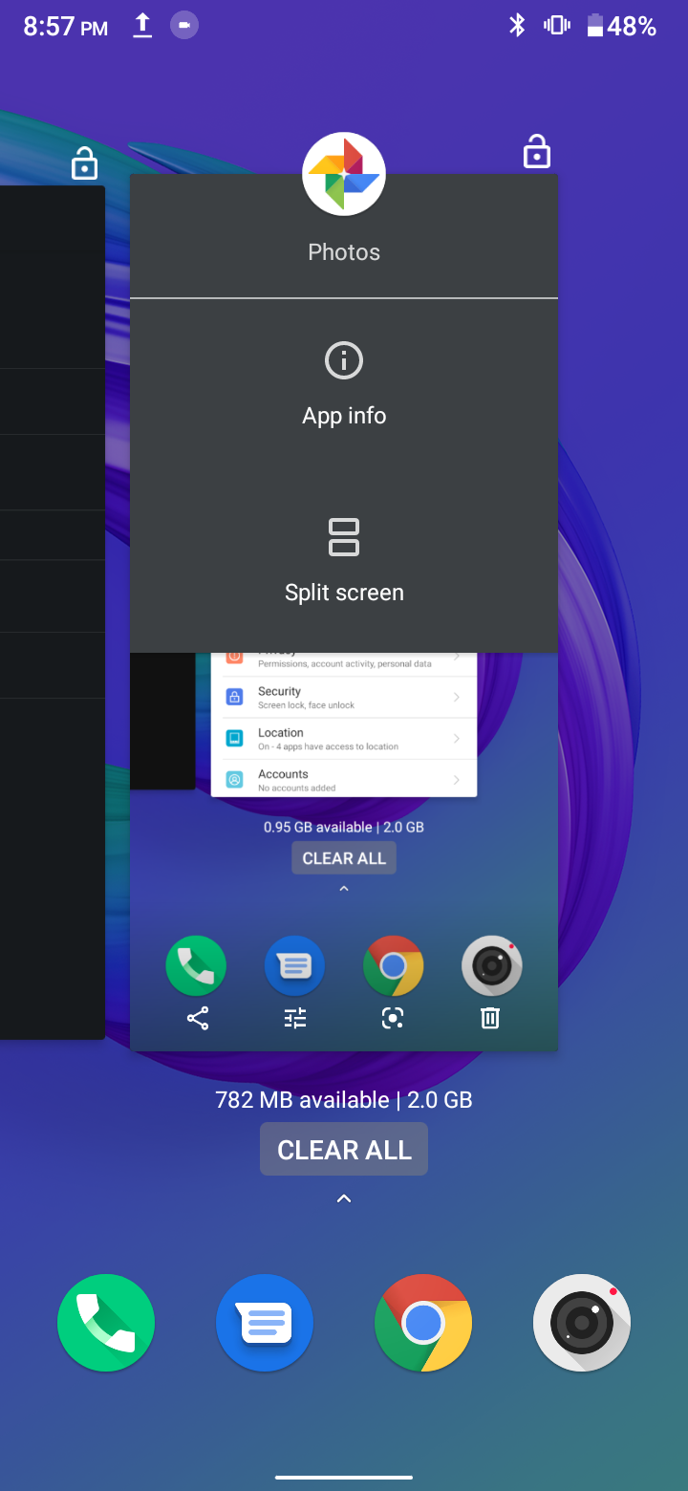
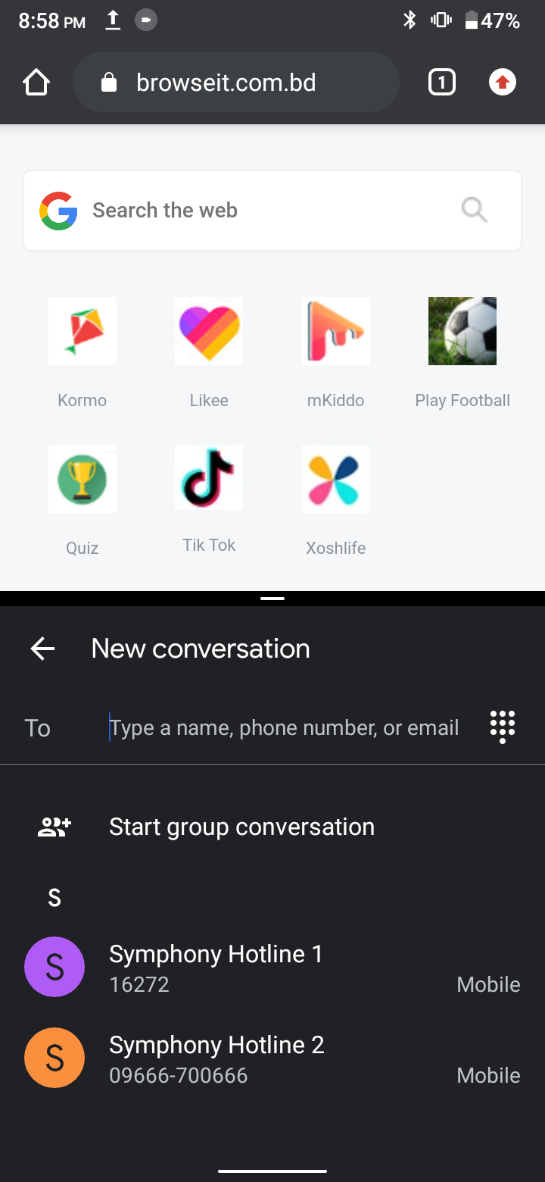
Split-Screen যেভাবে করবেন ?
Recent Menu তে গিয়ে Apps এর Logo তে প্রেস করুন।
Split-Screen এ প্রেস করুন।
ব্যবহার করুন Split-Screen.

Slide 14
Thank You

